Slide 1
UAS
백트래킹 알고리즘
백준 17359번 : 전구 길만 걷자

Slide 2


백준 17359 : 전구 길만 걷자
= 0
= 1

Slide 3
백준 17359 : 전구 길만 걷자
1011,1000
1000,1011

Slide 4

백준 17359 : 전구 길만 걷자
1011 : 2번
1000 : 1번
1011
1000

Slide 5
백준 17359 : 전구 길만 걷자
연결부분
10,11 -> 1번
11,10 -> 0번
11,10 배치 시

Slide 6
백준 17359 : 전구 길만 걷자
전구 묶음의
내부 변화 횟수 확인
+
앞 뒤만 확인
서로 같을 때 연결 시켜주면 변화가 최소인
최적화 배치

Slide 7
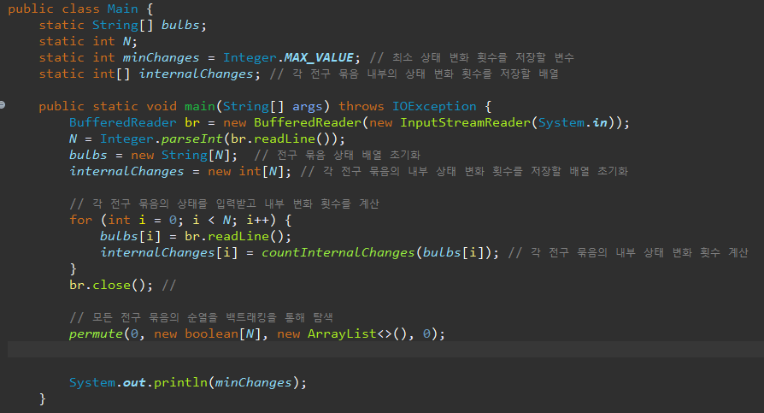
백준 17359 : 전구 길만 걷자

Slide 8
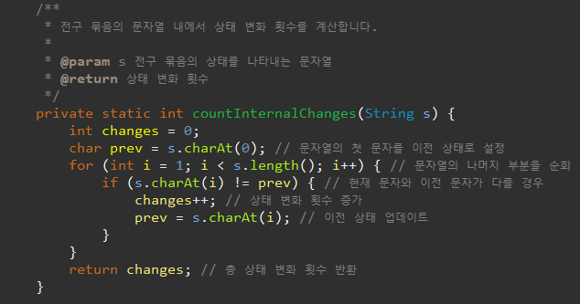
백준 17359 : 전구 길만 걷자
1) 내부 전구 상태 변화 체크 함수

Slide 9
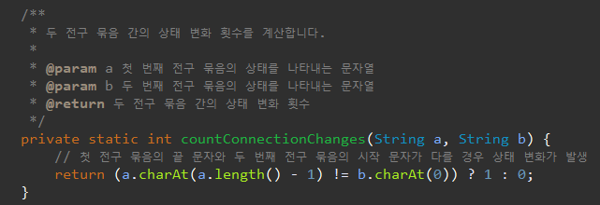
백준 17359 : 전구 길만 걷자
2) 연결 부분 상태 변화 체크 함수

Slide 10
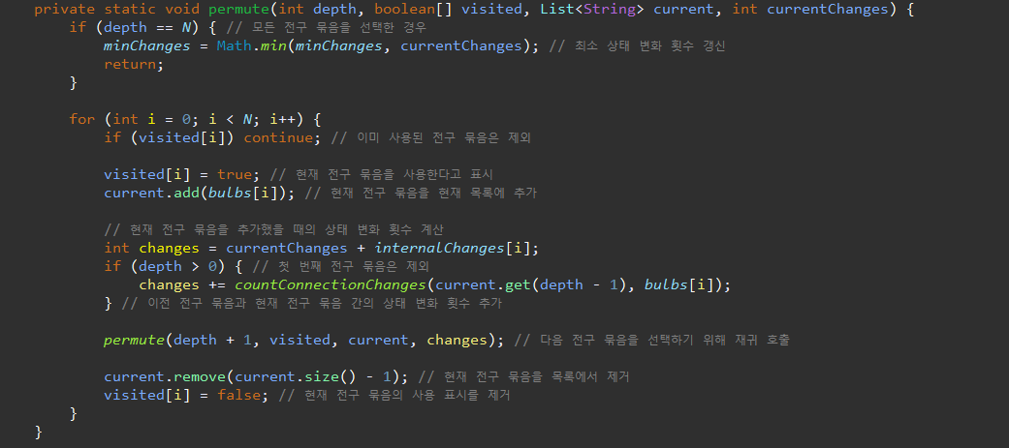
백준 17359 : 전구 길만 걷자
2) 백트래킹(순열) 함수

Slide 11
백준 17359 : 전구 길만 걷자

